Slide 1
Aktuālie cilvēktiesību standarti ilgstošas sociālās aprūpes iestādēs
Latvijas sociālās aprūpes un rehabilitācijas institūciju direktoru asociācijas SARIDA kopsapulce, 15.01.2020.

Slide 2
Klientu un darbinieku tiesības un pienākumi

Slide 3
Tiesībsarga apkopotie cilvēktiesību standarti
VSAC
2018. gada 29. novembrī (Nr. 1-5/147)
pašvaldību SAC (83)
2019. gada 22. martā (Nr. 1-5/53)
NVO un privātajiem SAC (46)
2019. gada 27. martā (Nr. 1-5/56)

Slide 4
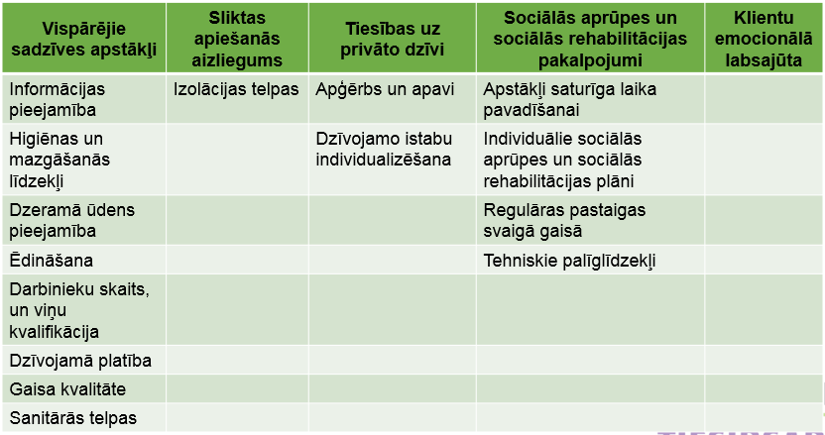
Ziņojumu saturs

Slide 5
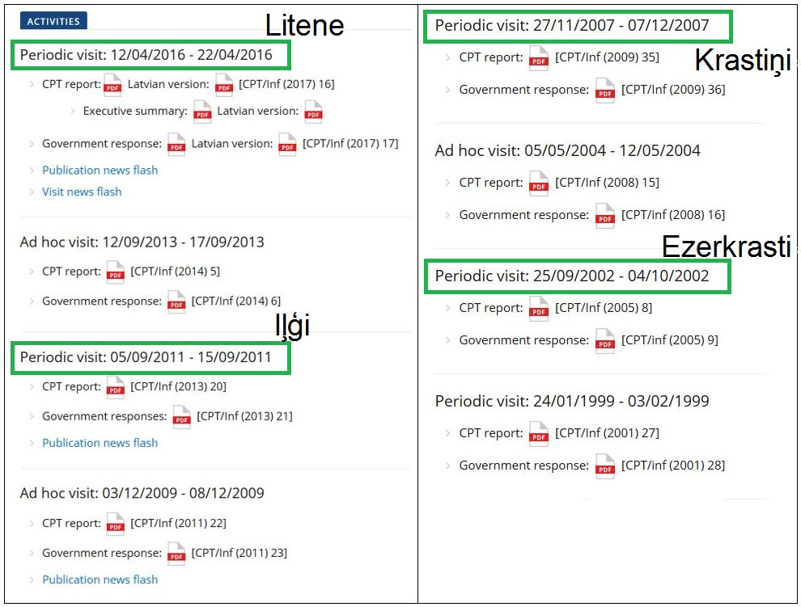

Slide 6
Spīdzināšanas novēršanas komitejas (CPT) vizītes, ziņojumi
Informācija pieejama (angļu valodā): https://www.coe.int/en/web/cpt

Slide 7
Latvijai sniegtās rekomendācijas
Verbāla agresija/ aizvainojoša attieksme no personāla puses
Istabiņu mājīgums
Klientu izvietojums
Nošķiršana/ izolatori
Autopsija
Labā prakse - Saziņa ar ārpasauli – nakšņošanas iespējas tuviniekiem

Slide 8
CPT standarti no 2018. / 2019. gadu ziņojumiem
Dzīves apstākļi
Klientu savstarpējā vardarbība
Autopsija
Labā prakse

Slide 9
Dzīves apstākļi
Lielās ietilpības telpas (piemēram, vairāk kā trīs cilvēki gultas saskāras kopā).
Privātuma trūkums.
Guļošo klientu un «slēgto nodaļu» klientu uzturēšanās telpās.
Klienti bezmērķīgi pavada laiku, sēž uz krēsliem šūpojas utt.

Slide 10
Klientu savstarpējā vardarbība
Iemesli:
nepietiekams personāla skaits (klātbūtnē);
kopmītņu tipa dzīvojamās telpas līdz pat 8 klientiem;
personas ar garīgās veselības traucējumiem bieži tiek izmitinātas kopā ar personām, kas cieš no mācīšanās traucējumiem.

Slide 11
Labā prakse
Istabu personalizēšana
Ierobežojošie līdzekļi
Klientu skaits

Slide 12
Autopsija
Ikreiz, kad sociālās aprūpes iestādē vai slimnīcā pēc pārvešanas no sociālās aprūpes iestādes mirst klients:
nāves iestāšanos pienācīgi apstiprina ārsts, pamatojoties uz fiziskiem izmeklējumiem;
tiek veikta autopsija, izņemot gadījumus, kad ārsts pirms nāves nepārprotami diagnosticējis neārstējamu slimību;
vienmēr, kad tiek veikta autopsija, tās slēdzieni tiek sistemātiski paziņoti iestādes administrācijai ar mērķi pārliecināties, vai ir kādi secinājumi izdarāmi darbības uzlabošanai;
klientu nāves klīnisko cēloņu dokumentācija tiek glabāta sociālās aprūpes iestādē;
ja klients mirst aizdomīgu apstākļu dēļ vai pēc ievainojumiem, ir jāinformē attiecīgās tiesībsargājošās iestādes.

Slide 13
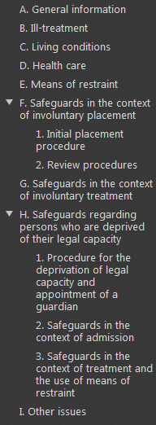
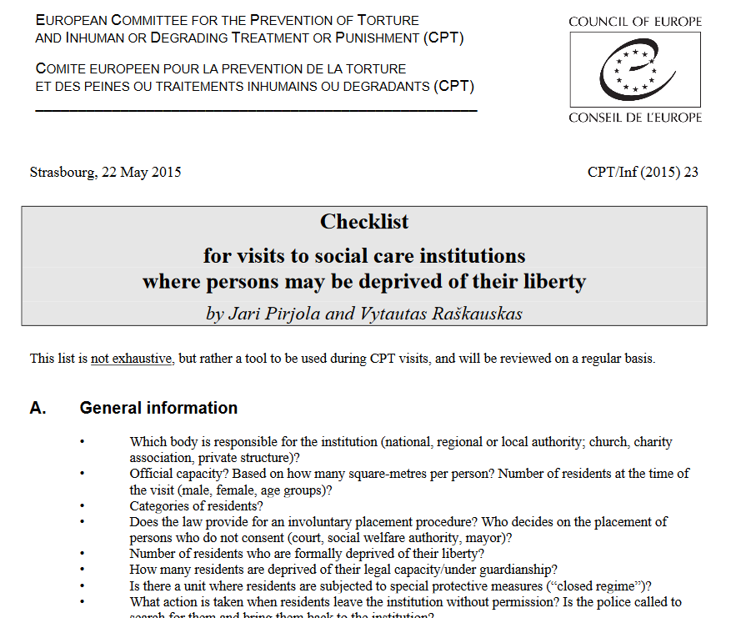
Kontrollapa jeb «checklist»
N

Slide 14
CPT mājas lapā:
Standarti https://www.coe.int/en/web/cpt/standards
Kontrollapa jeb «checklist» https://rm.coe.int/16806fc22b
Valstīm sniegti ziņojumi https://www.coe.int/en/web/cpt/states
Latvijai sniegtie ziņojumi https://www.coe.int/en/web/cpt/latvia

Slide 15
Paldies par uzmanību!
Latvijas Republikas Tiesībsarga birojs
Liene Namniece Baznīcas iela 25, Rīga, LV-1010
Prevencijas daļas vadītāja Tel.: 67686768
E-pasts: tiesibsargs@tiesibsargs.lv
Mājas lapa: www.tiesibsargs.lv

